Slide 1
ILUMINISMO
História
8º Ano

Slide 2
Iluminismo
Movimento intelectual, político e social, cuja função era criticar as sociedades absolutistas, e oferecer uma alternativa ao modelo de sociedade tido como desigual e injusta.

Slide 3
Características Gerais
Humanismo
Racionalismo
Laicismo
Igualdade de direitos (isonomia jurídica)

Slide 4
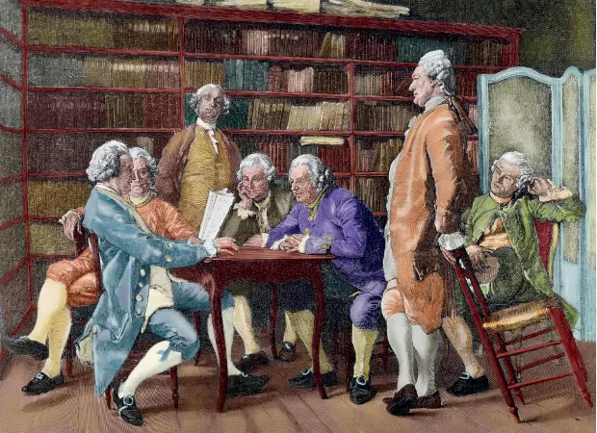
“A tertúlia” - Diderot

Slide 5
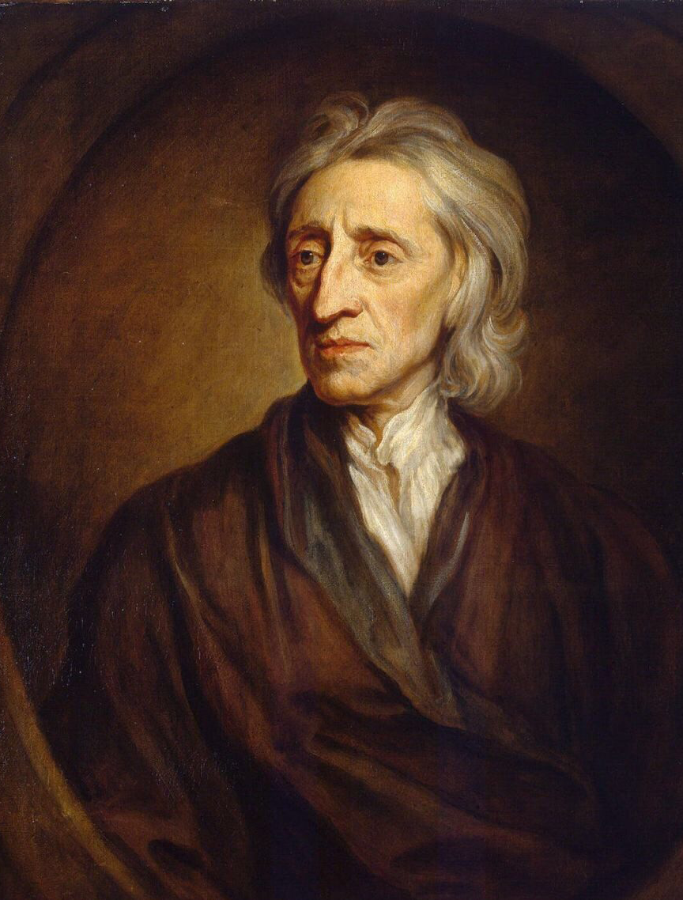
John Locke
1632 – 1704
Um dos primeiros pensadores ilunimistas, o inglês, John Locke defendia que todo individuo possuía direitos humanos naturais, como a vida, Liberdade e a propriedade.
Para Locke, era dever do Estado garantir ao povo o acesso à esses direitos, tidos como naturais, ou seja, de nascimento.

Slide 6
Direitos Naturais
Direito a vida
Direito a liberdade
Direito a propriedade
*Direito a revolta
“Art. 5º - Todos são iguais perante a lei, sem distinção de qualquer natureza, garantindo-se aos brasileiros e aos estrangeiros residentes no País a inviolabilidade do direito à vida, à liberdade, à igualdade, à segurança e à propriedade...”
Constituição brasileira
https://www.senado.leg.br/atividade/const/con1988/con1988_15.12.2016/art_5_.asp

Slide 7
Direito à Revolta De acordo com Locke, um bom governo dá acesso a esses direitos naturais (jusnaturalistas). Quando o governo não garante acesso de sua população a esses direitos, a população então têm acesso do direito à Revolta Base do Liberalismo Jurídico, ou seja somos livres para buscarmos nossos direitos

Slide 8
Locke é defensor da teoria do Jusnaturalismo
Direito Natural
Há alguns direitos que são concedidos ao ser humano logo que nasce, ou seja são direitos naturais, universais e inalienáveis

Slide 9
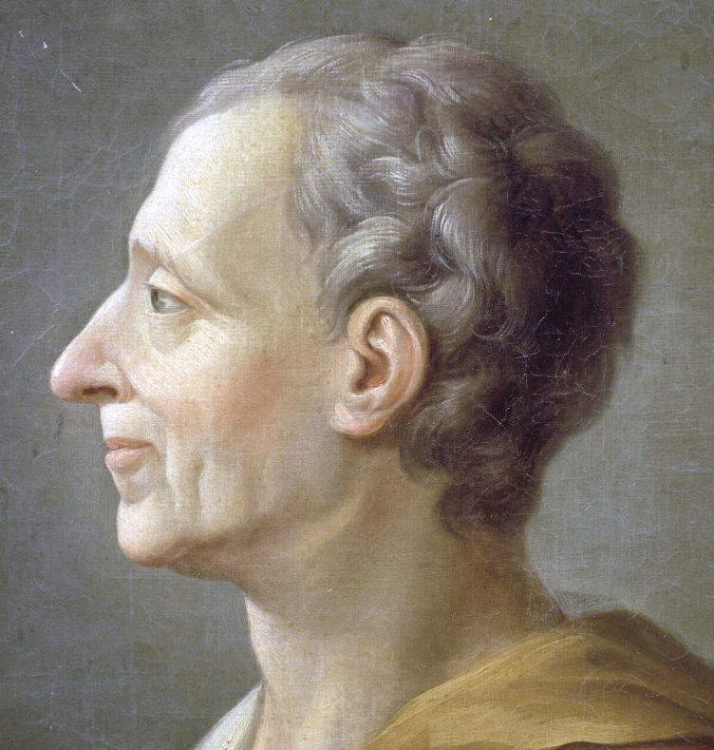
Montesquieu
1689-1755
Montesquieu, defendeu a tripartição de poderes, sendo eles: - Executivo - Legislativo - Judiciário.

Slide 10
Em sua obra “O Espírito das Leis”, Montesquieu dirá que a finalidade das leis é fazer com que o indivíduo tenha acesso aos seus direitos. Quais direitos? Os direitos de nascimento
Teoria: Separação dos Poderes
O pensador defendia que esses poderes deveriam ser independentes e harmônicos entre si, evitando dessa forma a concentração de poderes nas mãos de um único governante.

Slide 11
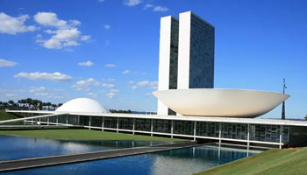
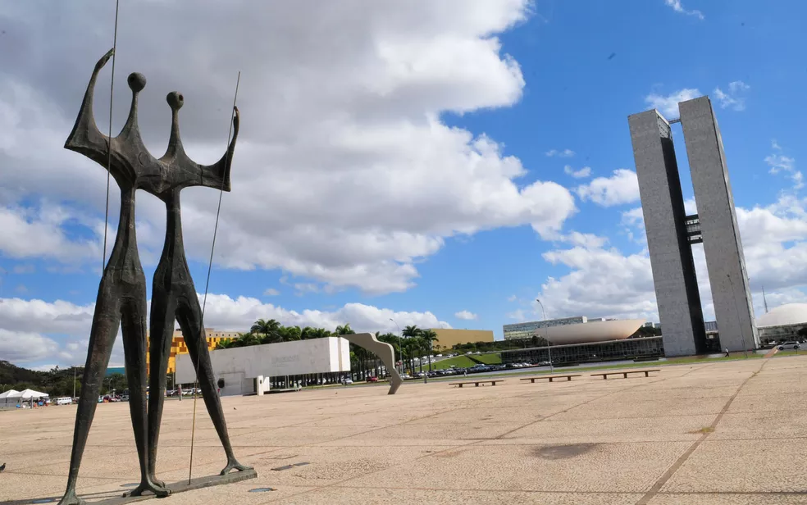
A praça dos três poderes - Brasília

Slide 12
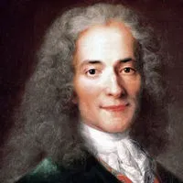
Voltaire
Françóis Marie Arouet também conhecido como Voltaire, destacou-se por suas críticas e grande capacidade de argumentação.
Foi preso na Bastilha após ofender o regent de Luís XV. Voltaire defendeu a liberdade de expressão, criticava os privilégios da Nobreza e do Clero e propunha o fim do absolutismo.

Slide 13
Voltaire foi um dos mais brilhantes filósofos iluminista. Era dotado de uma capacidade de escrita genial. Mesmo havendo censura do rei sobre as publicações, Voltaire conseguia fazer com que as suas críticas não fossem percebidas pelos censores Na sua obra “Tratado sobre a Intolerância”, ele fala sobre um valor que é fundamental a todo tipo de pensamento não autoritário

Slide 14
Se eu sou intolerante e quero impor a minha religião ou o meu modo de pensar, eu estou anulando um direito básico do outro (que é o direito de se expressar) Posso discordar de tuas palavras, mas defenderei até a morte o direito de dizê-las Evelyn Beatrice Hall (Biógrafa de Voltaire)

Slide 15
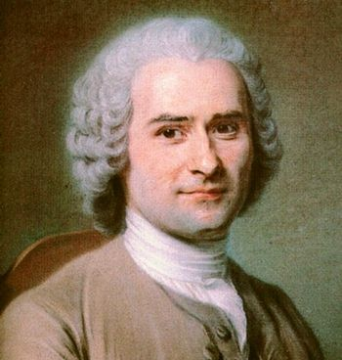
Jean Jacques Rousseau
1712-1778
Rousseau acreditava que a vontade do povo deve ser respeitada e a soberania popular é instransferível.
Para Rousseau, o governo deve representar a vontade geral , procurando instalar o bem comum a todos e não somente a uma maioria.

Slide 16
O homem nasceu livre e, todavia, em todo o lugar encontra-se em cadeias Rousseau
Rousseau também defendia, que nenhum bem essencial para a vida humana fosse transformado em um propriedade privada. Na visão do autor, esses bens deveriam ser público e acessíveis às pessoas, evitando assim a desigualdade social, o privilégio e o domínio de um indivíduo sobre o outro

Slide 17
Rousseau é considerado o pai da “democracia moderna”, ao dizer que o poder deve emanar do povo, pelo povo e para o povo É dele também a frase “o homem nasce bom, a sociedade é que o corrompe” Sugestão: https://www.youtube.com/watch?v=70jFf1DqciA

Slide 18
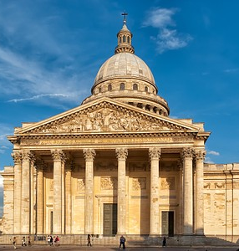
O Mausoléu de Jean-Jacques Rousseau fica no Panteão de Paris, onde estão enterrados personagens fundamentais da história da França, sob a seguinte inscrição: “Aos grandes homens, o reconhecimento da pátria”

Slide 19
Interior do Panteão de Paris

Slide 20
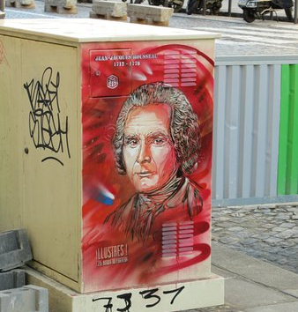
Principais obras: O contrato social: nessa obra, o filósofo dedica-se a demonstrar como seria o estado de natureza e como o pacto social colocou-se como momento de mudança para que a sociedade passasse a viver de maneira a contemplar o convívio social por meio de normas jurídicas e morais.
Sobre a origem da desigualdade entre os homens: nesse livro, Rousseau mostra como a propriedade privada tornou-se o meio de corrupção primeiro entre os seres humanos, iniciando a desigualdade entre as pessoas e rompendo com a lei de natureza.
Emílio: esse livro é um ensaio sobre a educação ou como os adultos deveriam educar as crianças para que elas se tornassem pessoas mais livres, em contanto com sua natureza, e melhores cidadãos.
Disponível em: https://mundoeducacao.uol.com.br/filosofia/jean-jacques-rousseau.htm

